Slide 1

ANÁLISIS DE LAS IMPORTACIONES DE LA SUBPARTIDA 8525.80.10.00 CÁMARAS DE SEGURIDAD, AL AMPARO DEL ACUERDO DE LA COMUNIDAD ANDINA DE NACIONES, PERÍODO 2014 - 2018.
Ingeniería en Comercio Exterior y Negociación Internacional
Autores:
CARRERA VALENCIA MILDRED DANIELA
ORTIZ JIMÉNEZ YESSENIA LISBETH
DIRECTOR: MBA. EDISON MORENO

Slide 2



INTRODUCCIÓN
Inseguridad
Mecanismos
Análisis - Tendencias
Bienestar
Domótica
Subpartida 8525.80.10.00

Slide 3
PLANTEAMIENTO DEL PROBLEMA
Inseguridad nacional e internacional
Búsqueda de soluciones efectivas
Ineficiencia policial
Falta de acciones de gobierno
Falta de sanciones
INEC 2019 –delitos-robo personas, domicilios
Domótica : sector domestico, industrial y empresarial
Inteligencia tecnológica
Matriz productiva

Slide 4
OBJETIVOS
OBJETIVOS ESPECÍFICOS
Determinar el comportamiento de las importaciones a nivel mundial, América Latina y CAN.
Identificar los principales países productores, exportadores e importadores.
Establecer el factor de importación de focos led de seguridad.
Definir los factores que intervienen al seleccionar el mejor socio comercial.
OBJETIVO GENERAL
Analizar el comportamiento de las importaciones de productos de la subpartida 8525.80.10.00 cámaras de seguridad, a nivel mundial y como incide al amparo del acuerdo comercial de la Comunidad Andina de Naciones CAN, período 2014 – 2018.

Slide 5


MARCO TEÓRICO
Teoría del Comercio Internacional
Diferenciación de productos
Economías de escala
Teoría económica
Distribución de riquezas
Intervención del estado
Teoría del desfase tecnológico
Diferencias tecnológicas entre países
Bienes con valor agregado, innovación

Slide 6

FOCO SMART DE SEGURIDAD

Slide 7
CLASIFICACIÓN ARANCELARIA
ESTRUCTURA SUBPARTIDA
SECCIÓN – CAPÍTULO
XVI - 85
“Máquinas y aparatos, de grabación o reproducción de imagen y sonido.”
PARTIDA
SUBPARTIDA
85.25
"Aparatos receptores de grabación o reproducción de sonido incorporado; cámaras de televisión, cámaras digitales y videocámaras."
85.25.80.10.00
“ Cámaras de Televisión”
Regla 1) “Los títulos de las Secciones, de los Capítulos o de los Subcapítulos solo tienen un valor indicativo, ya que la clasificación está determinada por los textos de las partidas y de las Notas de Sección o de Capítulo”.
(Comunidad Andina de Naciones, 2002)
Reglas Generales para la interpretación de la Nomenclatura Arancelaria Común – Nandina 2002.

Slide 8
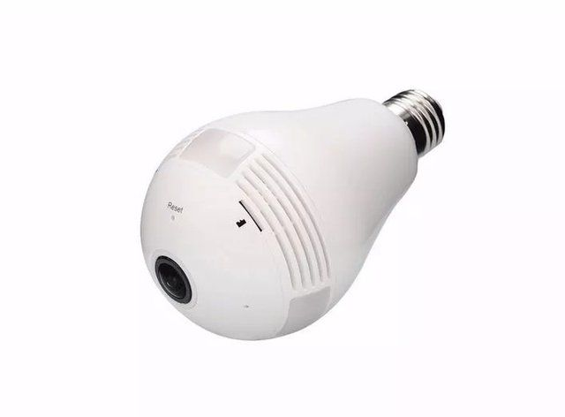
Regla 3b) Las manufacturas constituidas por la unión de artículos diferentes, se clasificarán de acuerdo al artículo que les confiera el carácter esencial. (Comunidad Andina de Naciones, 2002)
Función principal
Cámara de video
Función secundaria:
Foco Led

Slide 9

TRIBUTOS AL COMERCIO EXTERIOR
SUBPARTIDA | ARANCEL AD VALOREM | FODINFA | IVA
85.25.80.10.00 | 25% | 0,5% | 12%
Prohibida Importación | República de Corea
Requiere licencias previas | NO

Slide 10
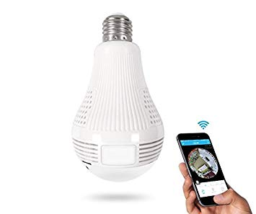
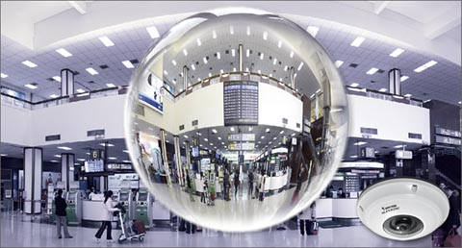
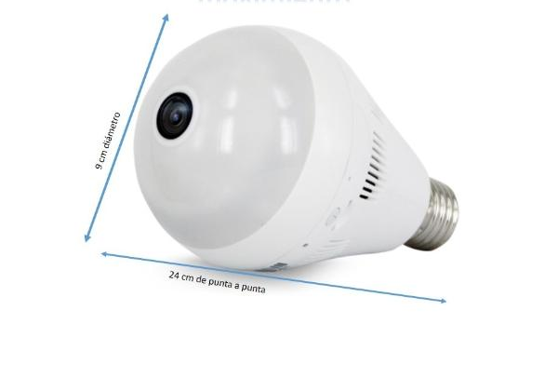
CARACTERÍSTICAS DEL PRODUCTO
Red inalámbrica
Dispositivo Móvil
Cámara 360°
Calidad HD
CÁMARA

Slide 11

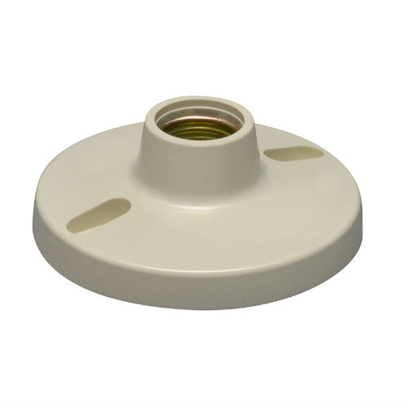


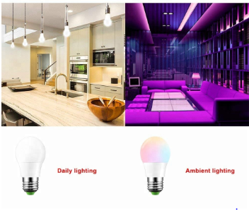
APLICACIÓN MÓVIL
INSTALACIÓN
BENEFICIOS
CALIDAD
CAPACIDAD

Slide 12

MARCO LEGAL
Bolivia, Colombia, Ecuador, Perú y Chile
Objetivo: integración y cooperación
Desarrollo integral y equitativo
ACUERDO DE LA CAN
Ser miembro de la CAN
Mercancía originaria
Certificado de origen

Slide 13

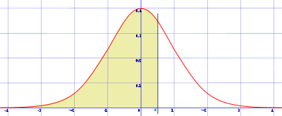


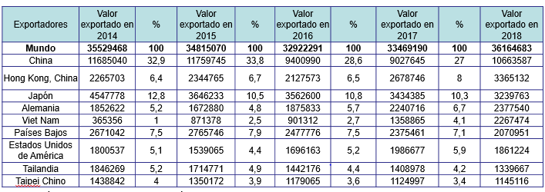

METODOLOGÍA DE LA INVESTIGACIÓN
ANÁLISIS CUANTITATIVO DESCRIPTIVO
CUANTITATIVO DATOS ESTADÍSTICOS
DESCRIPTIVO FIGURAS, TENDENCIAS
INVESTIGACIÓN APLICADA- DOCUMENTAL
FUENTES DE INFORMACIÓN 2° ORDEN
Trade Map, UN COMTRADE del ITC, Cámaras de Comercio.
VARIABLES DE ESTUDIO
Variables | V. Dependientes | V. Independientes | Sub variables
Importación | X
Acuerdos Comerciales |  | X
Demanda |  | X
Aranceles |  |  | X
Impuestos |  |  | X
HIPÓTESIS
El Ecuador está en capacidad de satisfacer su necesidad de seguridad, al adquirir tecnología de punta de la subpartida 8525.80.10.00 cámaras de seguridad.

Slide 14
EXPORTACIONES A NIVEL MUNDIAL
Valor FOB y porcentaje exportado a nivel mundial
Fuente: Cálculos del ITC basados en estadísticas de UN COMTRADE e del ITC. (Trade Map, 2019)

Slide 15

2014 2015 2016 2017 2018

Slide 16
ANÁLISIS DE LAS EXPORTACIONES POR PAÍS
EXPORTACIONES EN CHINA
EXPORTACIONES EN EE.UU
1 | Valor exportado en 2014 | 11,685,040
2 | Valor exportado en 2015 | 11,759,745
3 | Valor exportado en 2016 | 9,400,990
4 | Valor exportado en 2017 | 9,027,645
5 | Valor exportado en 2018 | 10,663,587
1 | Valor exportado en 2014 | 1,800,537
2 | Valor exportado en 2015 | 1,539,065
3 | Valor exportado en 2016 | 1,696,163
4 | Valor exportado en 2017 | 1,986,677
5 | Valor exportado en 2018 | 1,861,224
2014 2015 2016 2017 2018
2014 2015 2016 2017 2018

Slide 17
IMPORTACIONES A NIVEL AMÉRICA LATINA
Valor FOB importado a nivel Latinoamérica
Importadores | Valor importado en 2014 | Valor importado en 2015 | Valor importado en 2016 | Valor importado en 2017 | Valor importado en 2018 | TOTAL | %
Mundo | $41.968.183,00 | $38.983.810,00 | $33.723.992,00 | $36.642.093,00 | $38.842.104,00 | $190.160.182,00 | 3%
América Latina y el Caribe Agregación | $1.249.457,00 | $1.056.963,00 | $904.928,00 | $1.034.307,00 | $1.151.277,00 | $5.396.932,00 | 100%
México | $414.087,00 | $411.324,00 | $371.163,00 | $426.136,00 | $550.055,00 | $2.172.765,00 | 40%
Brasil | $189.282,00 | $115.521,00 | $74.834,00 | $93.811,00 | $99.083,00 | $572.531,00 | 11%
Chile | $119.452,00 | $95.769,00 | $90.252,00 | $98.074,00 | $103.080,00 | $506.627,00 | 9%
Argentina | $69.028,00 | $71.345,00 | $59.791,00 | $74.204,00 | $78.732,00 | $353.100,00 | 7%
Colombia | $100.169,00 | $76.159,00 | $61.697,00 | $63.657,00 | $78.189,00 | $379.871,00 | 7%
Perú | $81.212,00 | $59.602,00 | $47.788,00 | $43.827,00 | $50.894,00 | $283.323,00 | 5%
Paraguay | $62.387,00 | $25.438,00 | $56.092,00 | $76.097,00 | $40.632,00 | $260.646,00 | 5%
Panamá | $58.829,00 | $45.085,00 | $27.062,00 | $31.158,00 | $22.545,00 | $184.679,00 | 3%
Fuente: Cálculos del ITC basados en estadísticas de UN COMTRADE e del ITC.

Slide 18
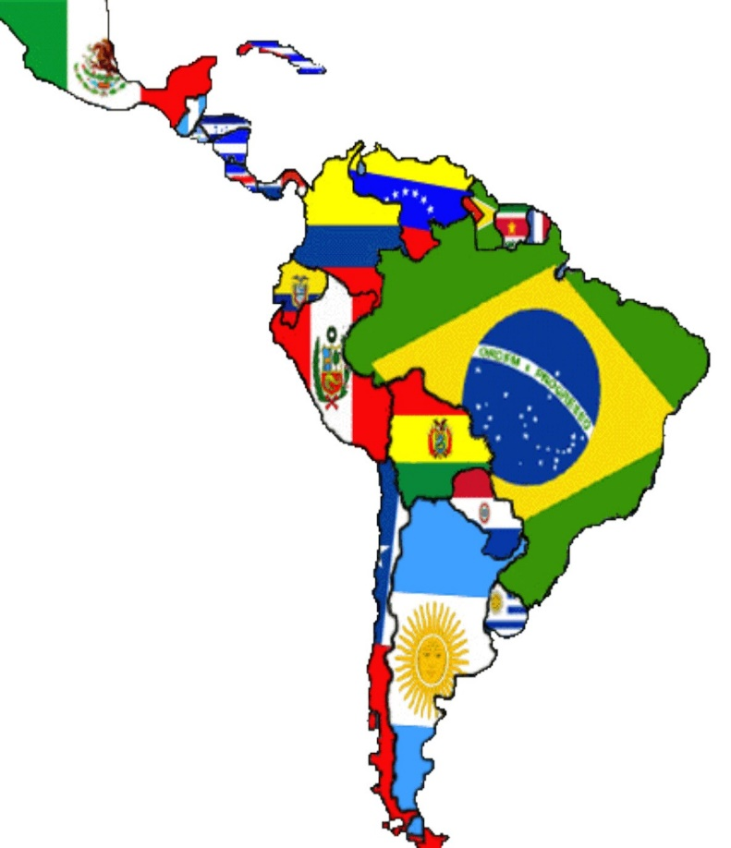
IMPORTACIONES A NIVEL AMÉRICA LATINA
2014 2015 2016 2017 2018

Slide 19
ANÁLISIS DE LAS IMPORTACIONES POR PAÍS
IMPORTACIONES EN MÉXICO
IMPORTACIONES EN CHILE
1 | Valor importado en 2014 | 414,087
2 | Valor importado en 2015 | 411,324
3 | Valor importado en 2016 | 371,163
4 | Valor importado en 2017 | 426,136
5 | Valor importado en 2018 | 550,055
1 | Valor importado en 2014 | 119,452
2 | Valor importado en 2015 | 95,769
3 | Valor importado en 2016 | 90,252
4 | Valor importado en 2017 | 98,074
5 | Valor importado en 2018 | 103,080
2014 2015 2016 2017 2018
2014 2015 2016 2017 2018

Slide 20
IMPORTACIONES A NIVEL COMUNIDAD ANDINA
VALOR FOB IMPORTADO DE LA CAN
Importadores | Valor importado en 2014 | Valor importado en 2015 | Valor importado en 2016 | Valor importado en 2017 | Valor importado en 2018 | TOTAL | %
Mundo | $41.968.183,00 | $38.983.810,00 | $33.723.992,00 | $36.642.093,00 | $38.842.104,00 | $190.160.182,00 | 0,004
Comunidad Andina CAN | $217.848,00 | $178.251,00 | $130.551,00 | $128.579,00 | $155.796,00 | $811.025,00 | 100%
Colombia | $100.169,00 | $76.159,00 | $61.697,00 | $63.657,00 | $78.189,00 | $379.871,00 | 46,8%
Perú | $81.212,00 | $59.602,00 | $47.788,00 | $43.827,00 | $50.894,00 | $283.323,00 | 34,9%
Ecuador | $29.388,00 | $36.164,00 | $13.955,00 | $14.603,00 | $18.764,00 | $112.874,00 | 13,9%
Bolivia | $7.079,00 | $6.326,00 | $7.111,00 | $6.492,00 | $7.949,00 | $34.957,00 | 4,3%
Fuente: Cálculos del ITC basados en estadísticas de UN COMTRADE e del ITC.

Slide 21

ANÁLISIS DE LAS IMPORTACIONES POR PAÍS
IMPORTACIONES EN COLOMBIA
IMPORTACIONES EN PERÚ
1 | Valor importado en 2014 | 100,169
2 | Valor importado en 2015 | 76,159
3 | Valor importado en 2016 | 61,697
4 | Valor importado en 2017 | 63,657
5 | Valor importado en 2018 | 78,189
1 | Valor importado en 2014 | 81,212
2 | Valor importado en 2015 | 59,602
3 | Valor importado en 2016 | 47,788
4 | Valor importado en 2017 | 43,827
5 | Valor importado en 2018 | 50,894

Slide 22
ANÁLISIS DE LAS IMPORTACIONES POR PAÍS
IMPORTACIONES EN ECUADOR
IMPORTACIONES EN BOLIVIA
1 | Valor importado en 2014 | 29,388
2 | Valor importado en 2015 | 36,164
3 | Valor importado en 2016 | 13,955
4 | Valor importado en 2017 | 14,603
5 | Valor importado en 2018 | 18,764
1 | Valor importado en 2014 | 7,079
2 | Valor importado en 2015 | 6,326
3 | Valor importado en 2016 | 7,111
4 | Valor importado en 2017 | 6,492
5 | Valor importado en 2018 | 7,949

Slide 23


RESULTADOS

Slide 24


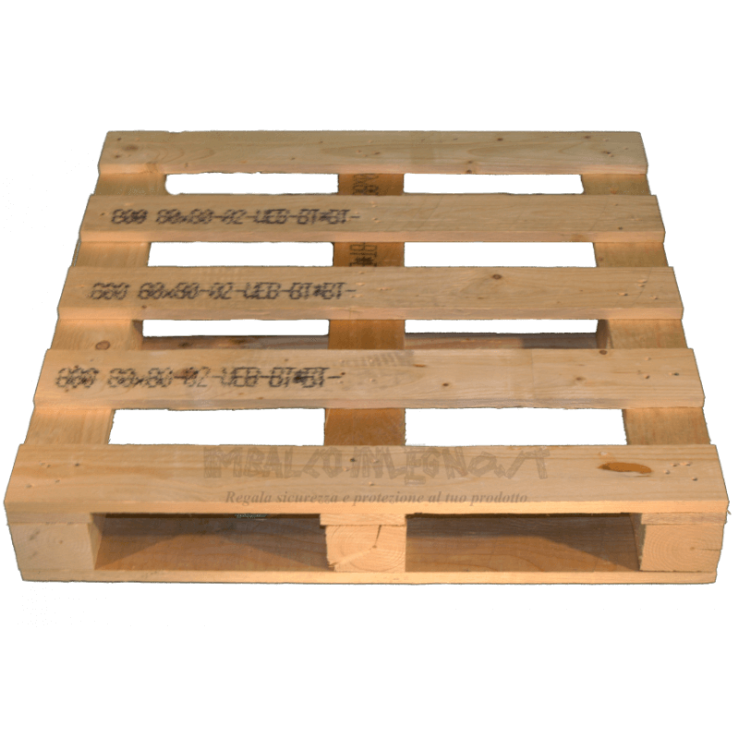
EJERCICIO DE APLICACIÓN
UNITARIZACIÓN
NÚMERO DE CAJAS
1 EN CAJAS 2
Tipo: Carga suelta.
Transporte: Marítimo.
 | Caja 2 | Caja 1
Largo: | 57 cm | 18 cm | 3,17 | 3
Altura: | 36 cm | 17 cm | 2,12 | 2
Ancho: | 28 cm | 9 cm | 3,11 | 3
 |  |  | Cajas 1 en Caja 2 | 18
Peso Caja 1: | 0.37 kg
Largo: | 18 cm
Altura: | 17 cm
Ancho: | 9 cm
PESO TOTAL CAJA 2
Peso Caja 1 | Cajas 1 en Caja 2 | TOTAL | Peso caja vacía | Total Peso Caja 2
0.37 kg | 18 caj | 6.66 kg | 0.306 gr | 6.6603 kg
Peso Caja 2 (vacía): | 0,306 gr
Largo: | 57 cm
Altura: | 36 cm
Ancho: | 28 cm
NÚMERO DE CAJAS 2 EN 1 PALLET |  |  | P1/C2 | Cajas en pallet 1
 | Pallet | C2
Largo: | 120 cm | 57 cm | 2.11 | 2
Altura: | 200 cm | 36 cm | 5.56 | 5
Ancho: | 100 cm | 28 cm | 3.57 | 3
 |  |  | Cajas 2 en 1 Pallet | 30
Peso Pallet: | 18 kg
Largo: | 120 cm
Altura: | 200 cm
Ancho: | 100 cm

Slide 25
TOTAL UNIDADES EN 1 PALLET
1 PALLET | CAJAS 1 EN CAJA 2 | TOTAL UNID.
30 | 18 | 540
CAJAS 2 | FOCOS | UNID
PESO TOTAL EN 1 PALLET
Peso Caja 2 | Cajas 2 en Pallet 1 | TOTAL | Peso pallet vacío | Total Peso Caja 2
6.6603 kg | 30 caj | 199.809 kg | 18 kg | 217.809 kg
TOTAL UNIDADES EN 2 PALLETS
PESO TOTAL EN 2 PALLETS
2 PALLETS | CAJAS 1 EN CAJA 2 | TOTAL UNID.
60 | 18 | 1080
CAJAS 2 | FOCOS | UNID
Peso Caja 2 | Cajas 2 en Pallet 1 | TOTAL | Peso pallet vacío | Total Peso Caja 2
6.6603 kg | 60 caj | 399.618 kg | 18 kg | 417.618 Kg
PESO MAYOR
PESO BRUTO (TON) | PESO VOLUMETRICO (M3) | PESO MAYOR
(417.618/1000) | (1.2*2*1)*2 Pallets | 4.8 m3
0.42 ton | 4.8 m3

Slide 26
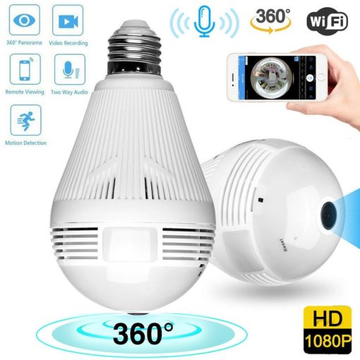
PROVEEDOR: CHINA
Datos logísticos foco Mix Mart Wifi 360 Hd
TIPO: | CARGA SUELTA
TRANSPORTE: | Marítimo
PUERTO DE EMBARQUE: | Shenzhen, China.
PUERTO DE DESTINO: | Guayaquil, Ecuador.
TERMINO DE NEGOCIACIÓN: | FOB, Shenzhen.
TIEMPO DE TRÁNSITO: | 36 Días
FRECUNCIA DE SALIDAS: | Semanal
REGIMEN ADUANERO: | 10 Importación a Consumo
PRECIO DE COMPRA DEL PRODUCTO
Producto: Foco Mix Mart Wifi 360 Hd
Proveedor: SHEN ZHEN SHI SHUN, China.
No. Pallets | No. Unidades | Precio Unitario | Precio Unitario | Precio Total
 |  | Yuan | Dólares | Dólares
2 | 1080 | 21, 00 | $ 3.00 | $ 3,240.00

Slide 27
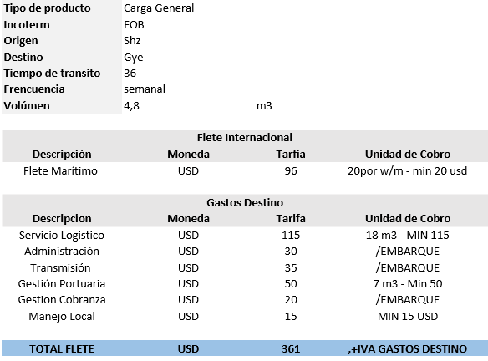
COTIZACIÓN FLETE : CHINA
$392,80

Slide 28
DETERMINACIÓN DE COSTOS DE IMPORTACIÓN: CHINA

Slide 29

RESUMEN DE COSTOS
COSTO PRODUCTO NACIONALIZADO
Ítem | Descripción | Cantidad | Precio de Compra | Precio Unitario Foco (Puesto en Planta)
1 | FOCOS LED DE SEGURIDAD | 1080 | $ 3.00 | $ 4,93
 | TOTALES | 1,080 | $ 3.00 | $ 4,93
PRECIO DE VENTA DEL PRODUCTO
Precio Unitario Foco (Puesto en Planta) | Precio de Venta al Público | Utilidad
$ 4,93 | $ 15.00 | 150%
$ 4,93 | $ 15.00

Slide 30
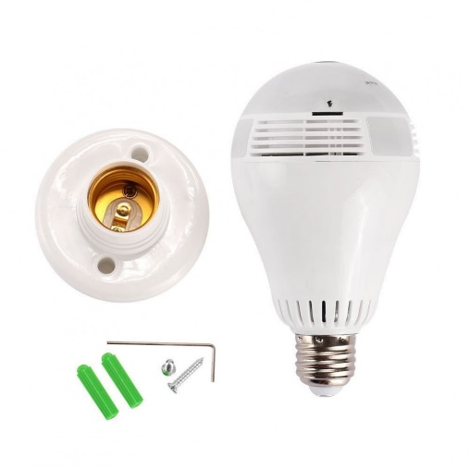
PROVEEDOR: COLOMBIA
Datos logísticos foco Cámara espía Wifi 360
TIPO: | CARGA SUELTA
TRANSPORTE: | Marítimo
PUERTO DE EMBARQUE: | Buenaventura, Valle del Cauca, Colombia.
PUERTO DE DESTINO: | Guayaquil, Ecuador.
TERMINO DE NEGOCIACIÓN: | FOB, Buenaventura.
TIEMPO DE TRÁNSITO: | 4 Días
FRECUNCIA DE SALIDAS: | Semanal
REGIMEN ADUANERO: | 10 Importación a Consumo
PRECIO DE COMPRA DEL PRODUCTO
Producto: Foco Cámara espía Wifi 360 Colombia
No. Pallets | No. Unidades | Precio Unitario | Precio Unitario | Precio Total
 |  | Pesos Col | Dólares | Dólares
2 | 1080 | 19,967 | $ 6.00 | $ 6,480.00

Slide 31
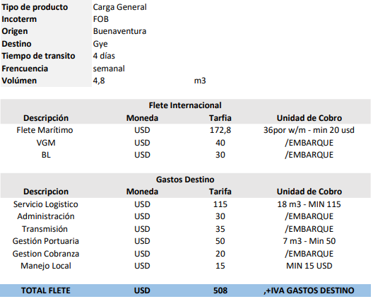
COTIZACIÓN FLETE : COLOMBIA
$539.60

Slide 32
DETERMINACIÓN DE COSTOS DE IMPORTACIÓN: COLOMBIA

Slide 33
RESUMEN DE COSTOS
COSTO PRODUCTO NACIONALIZADO
Ítem | Descripción | Cantidad | Precio de Compra | Precio Unitario Foco (Puesto en Planta)
1 | FOCOS LED DE SEGURIDAD | 1080 | $ 6.00 | $ 8,82
 | TOTALES | 1,080 | $ 6.00 | $ 8,82
PRECIO DE VENTA DEL PRODUCTO
Precio Unitario Foco (Puesto en Planta) | Precio de Venta al Público | Utilidad
$ 8,82 | $ 15.00 | 70%
$ 8,82 | $ 15.00

Slide 34









PROPUESTAS
GOBIERNO - MEDIDAS PROTECTIVAS
SOCIEDAD - ACTIVA Y PARTÍCIPE
IMPORTADORES – ESTUDIO DE MERCADO
IMPORTADORES – ACUERDOS COMERCIALES
GLOBALIZACIÓN - TECNOLOGÍA
CENTROS EDUCATIVOS - INVESTIGACIÓN
MEJORA CONTÍNUA - CAPACITACIÓN
EMPRESA PRIVADA – APORTES
ACADEMIA - PARTICIPACIÓN

Slide 35




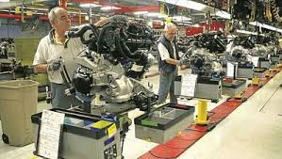

CONCLUSIONES
ADQUISICIÓN – BIENES TECNOLÓGICOS
COMPORTAMIENTO – IMPORTACIONES
RESTRICCIÓN – KOREA
CHINA – MAYOR VALOR FOB (29,5%)
CHINA – CAPACIDAD DE PRODUCCIÓN
COLOMBIA – MENORES COSTOS LOGÍSTICOS

Slide 36
GRACIAS POR SU ATENCIÓN

